Slide 1
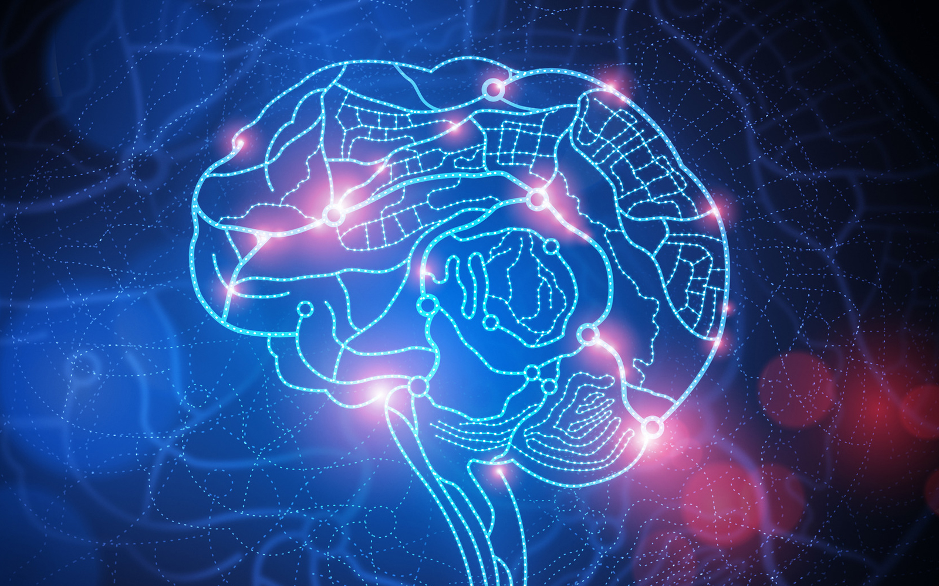
Развитие позновательных способностей у Человека.
Протопопов Иван
&
Туркин Андрей
8 В класс

Slide 2

Познавательные способности человека – это свойство мозга изучать и анализировать окружающую действительность, находя способы применения полученной информации на практике.

Slide 3
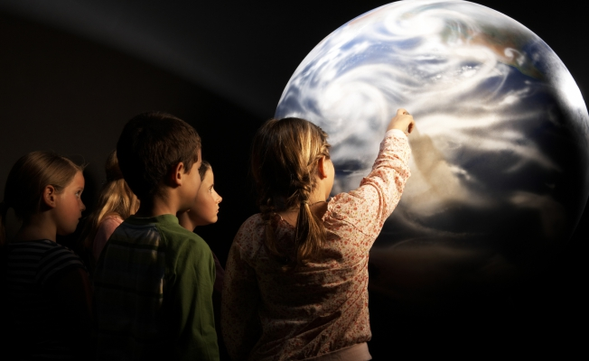
Можно выделить четыре основных аспекта, формирующих познавательный процесс и отвечающих за познавательные способности каждого человека:
Память
Чувства и ощущения
Интуиция
Мышление

Slide 4
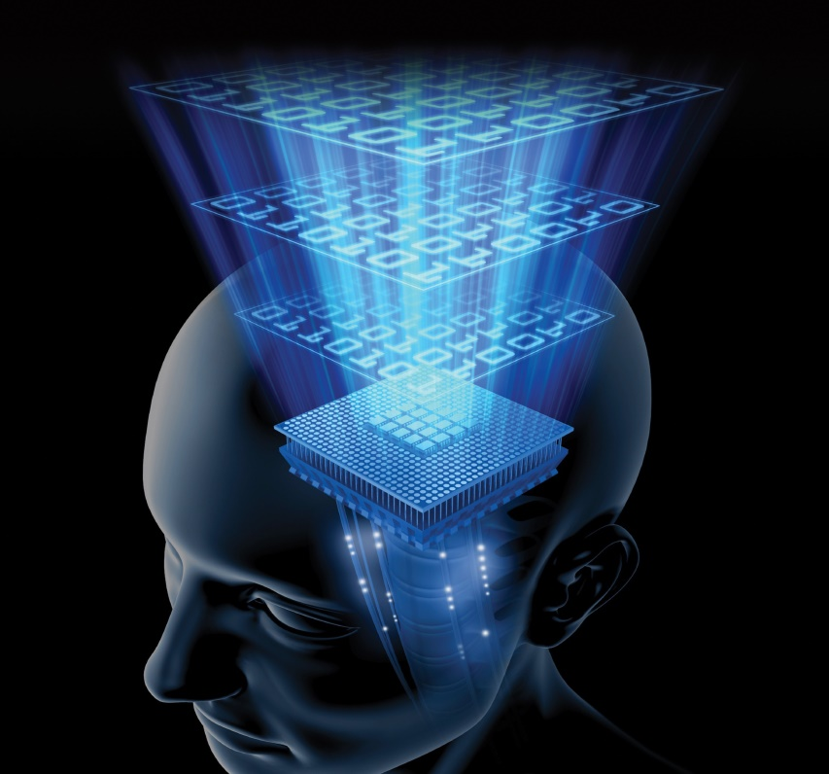
Память
Память – главное свойство человеческого мозга, требуемое для познавательной деятельности. Она руководит всеми процессами, связанными с получением знаний и применением их на практике.

Slide 5
Чувства и ощущения
Чувственные ощущения напрямую связаны с познавательными способностями человека. С их помощью мы получаем огромные объемы первичной информации об объекте исследования.

Slide 6

Интуиция
Интуиция способна произвести знания, казалось бы, из ниоткуда. Порой наше сознание не воспринимает ту или иную информацию, но память бессознательно фиксирует ее. В те моменты, когда нам требуется эта информация, мозг может воссоздать воспоминания, скажем, из далекого детства..

Slide 7
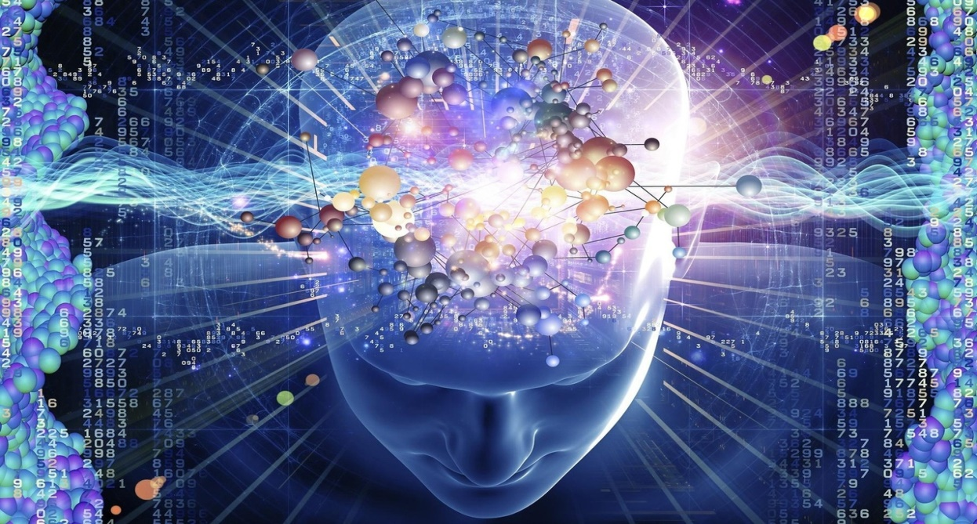
Мышление
Мышление помогает анализировать всю собранную информацию, связывать между собой различные события и явления, собирать воедино фрагменты данных об объекте, выстраивать закономерности.

Slide 8
Как развить в себе познавательные способности :
Познавательные способности есть у каждого человека. Чтобы их развить, необходимо постоянно тренировать свой мозг.
Развитие познавательных способностей – сложный процесс. Это не только количественный рост. Прежде всего, в процессе развития происходит качественная перестройка способностей.

Slide 9
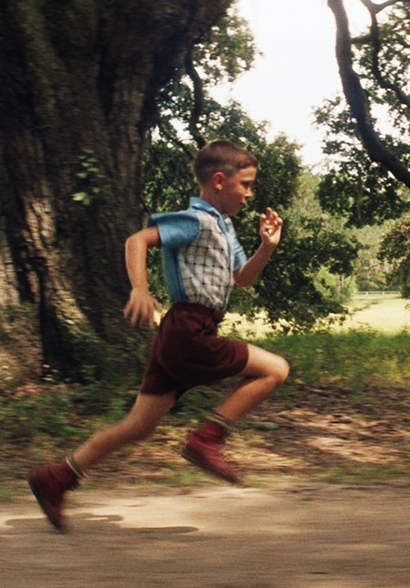
Главное – не стоять на месте и постоянно развиваться.

